Slide 1
第一章 参考答案

Slide 2


Slide 3
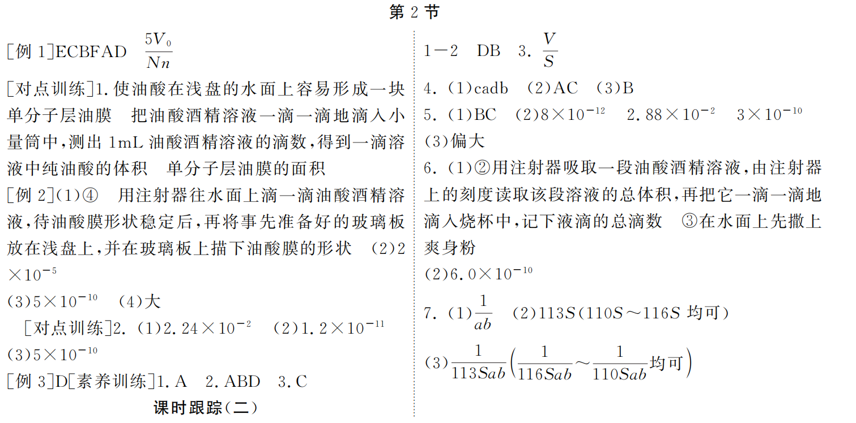

Slide 4
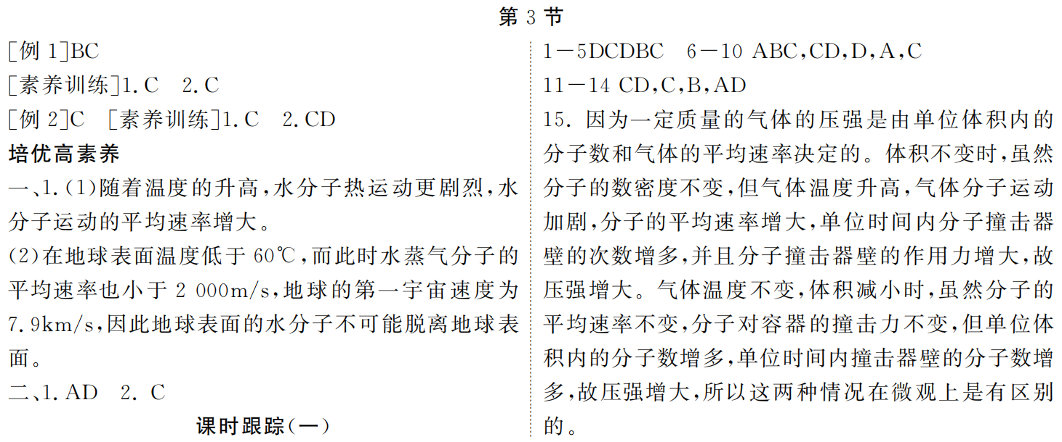

Slide 5


Slide 6


